Slide 1
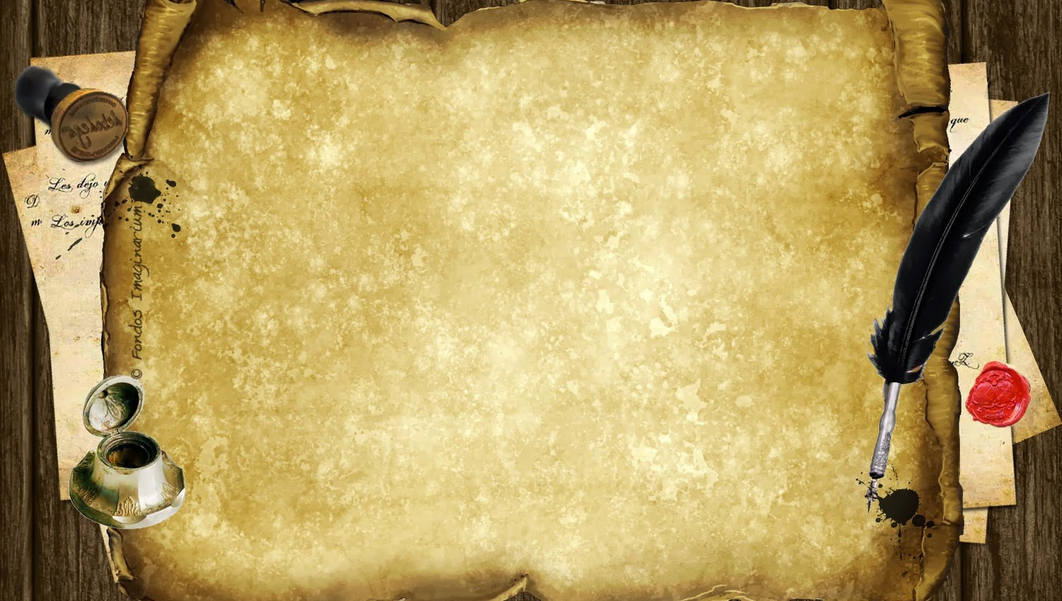
Romeo y Julieta
como los vimos en el cine
o no los vimos?

Slide 2
Argumento
Dos antiguas familias,
De nobleza pareja,
(En la bella Verona,
Desde donde contamos)
Avivan fuegos
De sus querellas viejas
Y la sangre civil
Mancha civiles manos.
— William Shakespeare, Romeo y Julieta.135
Escrito en castellano antiguo.

Slide 3
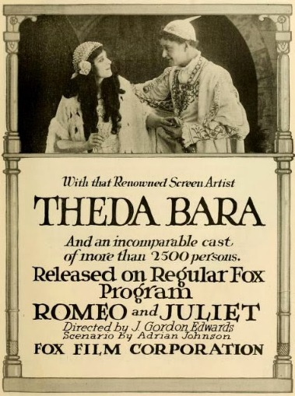
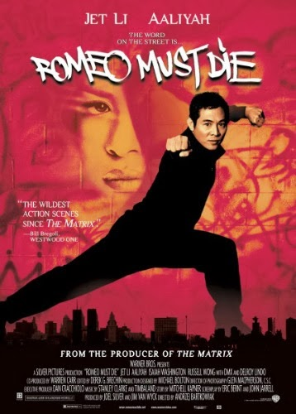
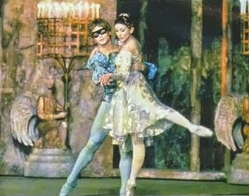

Es una de las obras más populares del autor inglés y, junto a Hamlet y Macbeth, la que más veces ha sido representada.
El argumento está basado en la traducción inglesa (The Tragical History of Romeus and Juliet, 1562) de un cuento italiano de Mateo Bandello.
Shakespeare tomó varios elementos de esta obra, aunque, con el objeto de ampliar la historia, creó nuevos personajes secundarios como Mercucio y Paris.
Hubo numerosas versiones cinematográficas. Una en ballet, que fue la famosa versión con música de Procofiev, algunas cómicas, otra de artes marciales y algunas tuvieron como fondo conflictos políticos mundiales como el nazismo. Hubo una de gnomos.
A continuación y por orden cronológico presentamos tres películas, filmadas durante el siglo XX por tres importantes directores de cine: Ernst Lubistch (muda ,en blanco y negro) George Cuckor (en blanco y negro y sonora) y Renato Castellani, (sonora y a color).

Slide 4
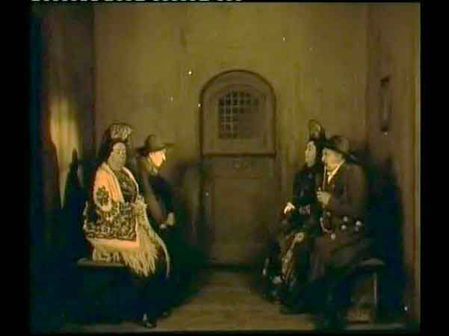
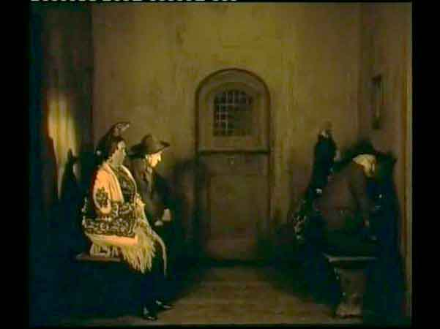
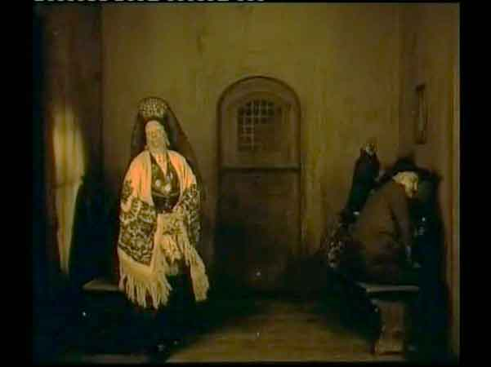
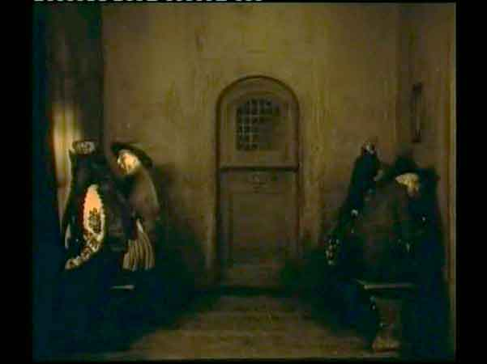
Romeo Und Julia Im Schnee.
1920 - Ernst Lubistch
Esta película traslada, en forma de comedia burlesca, la historia de Romeo y Julieta a la nieve de los Alpes en una aldea bávara del siglo XIX. Tiene un gran diseño de vestuario destacando especialmente los trajes de las escenas del baile de disfraces. Es una película muda con placas donde aparecen los textos y aclaraciones sobre la acción siguiente.
Ya sabemos que los Capulethoffer y los Montekugerl están enfrentados, véanlos sino en el despacho del Juez que lleva sus litigios.

Slide 5
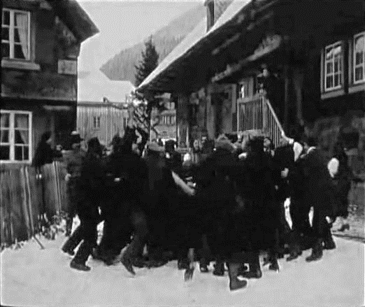
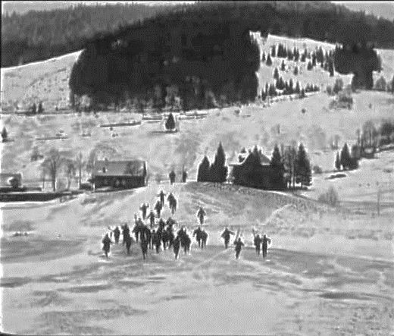
Cuando ellos se pelean todo el pueblo colabora
Hasta llegan de pueblos vecinos.

Slide 6

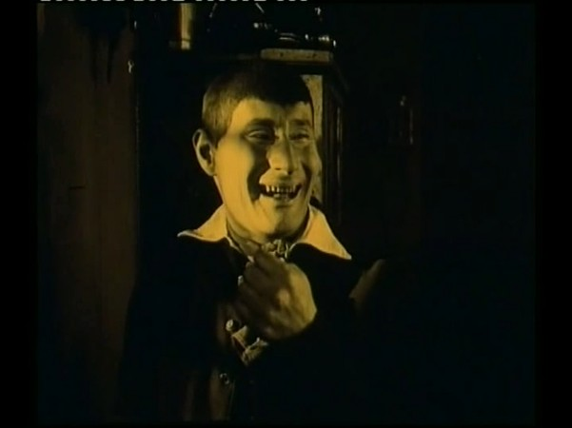
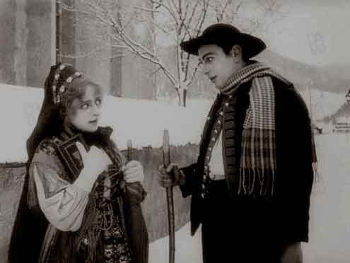
Así están las cosas cuando llega una carta recordando a los padres de Julieta que ésta, cuando era niña fué prometida para casarse con Henso al cumplir los quince años!
Pero… Julieta conoce a Romeo!!!
Henso
Se enamoran locamente y huyen , pero son capturados y la paliza de papá, convence a Julieta que debe ir al baile de disfraces de la taberna, donde Henso, disfrazado de ángel, la cortejará.

Slide 7
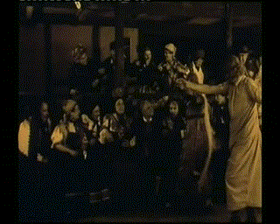
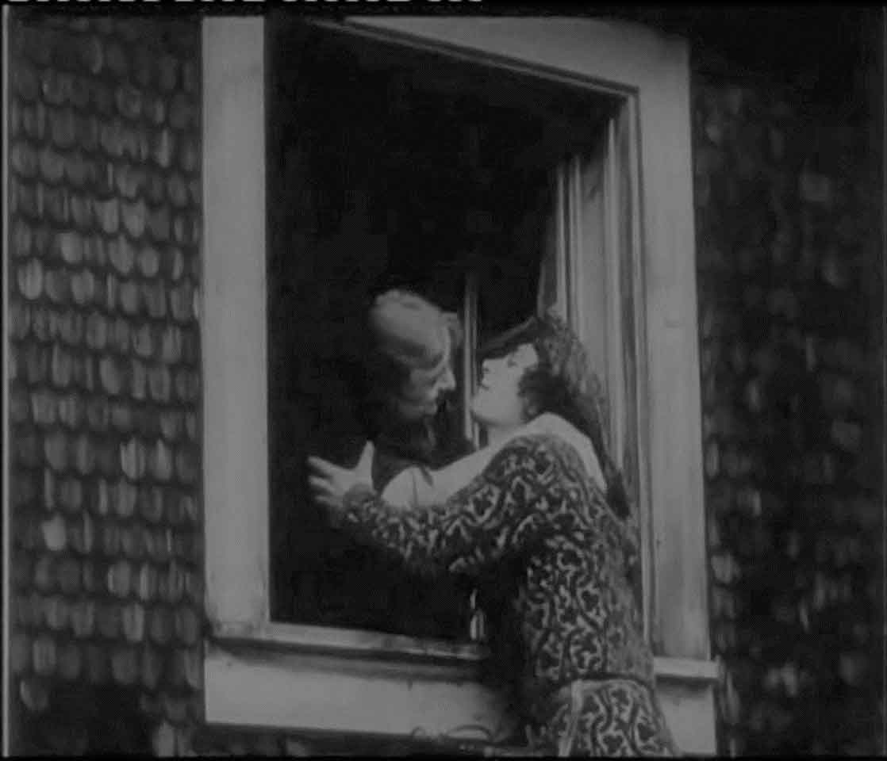
En el baile, Romeo atrae a Henso, lo emborracha y le quita su disfraz .Luego, baila con su amada y los padres de ella miran felices.
Cuando los padres se dan cuenta del cambio, ya Romeo ha trepado al balcón de Julieta y han hecho el amor.

Slide 8
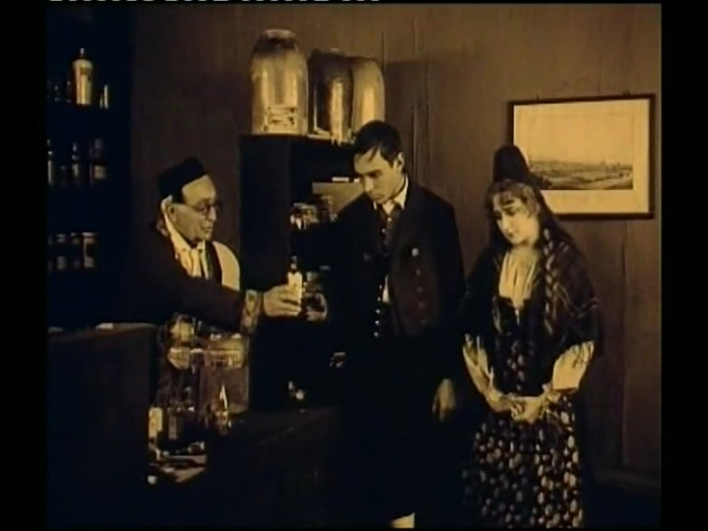
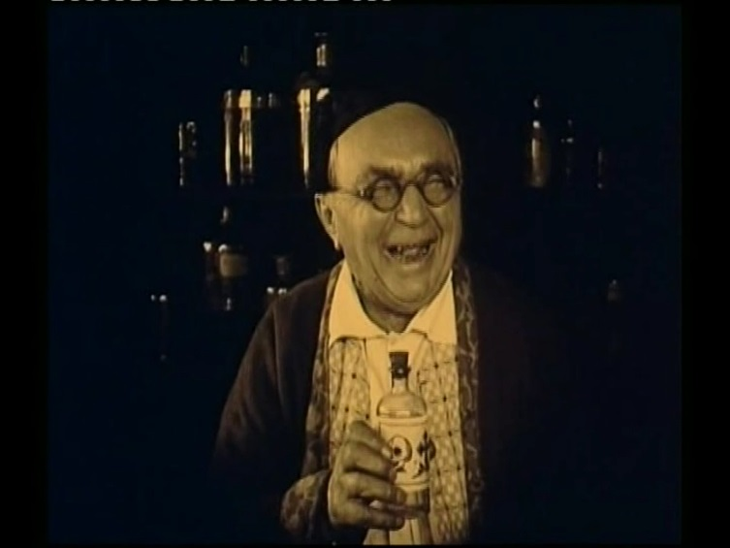
Pero son descubiertos y deciden morir juntos. Van al boticario para que les dé un veneno. El, pícaro, les dá un frasquito con agua de azúcar. Julieta dejó una carta a sus padres explicando que decidieron morir y que están en el granero.

Slide 9
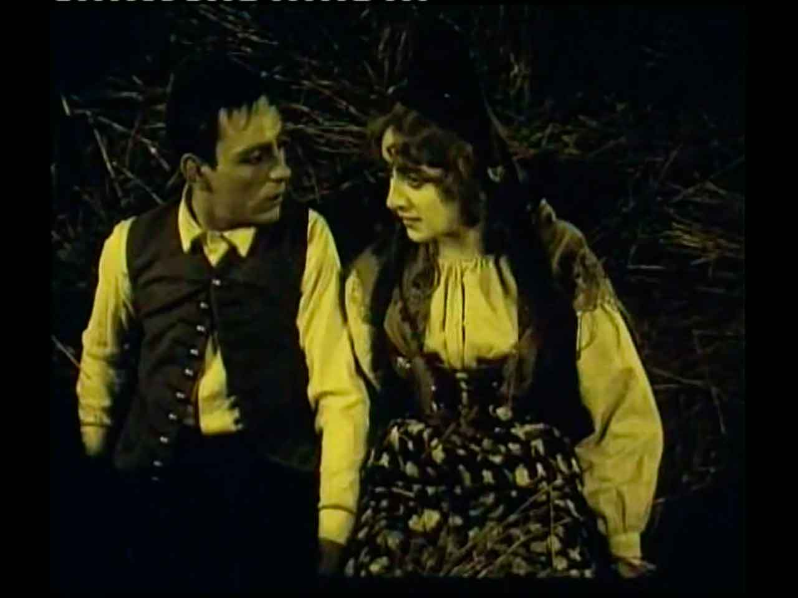
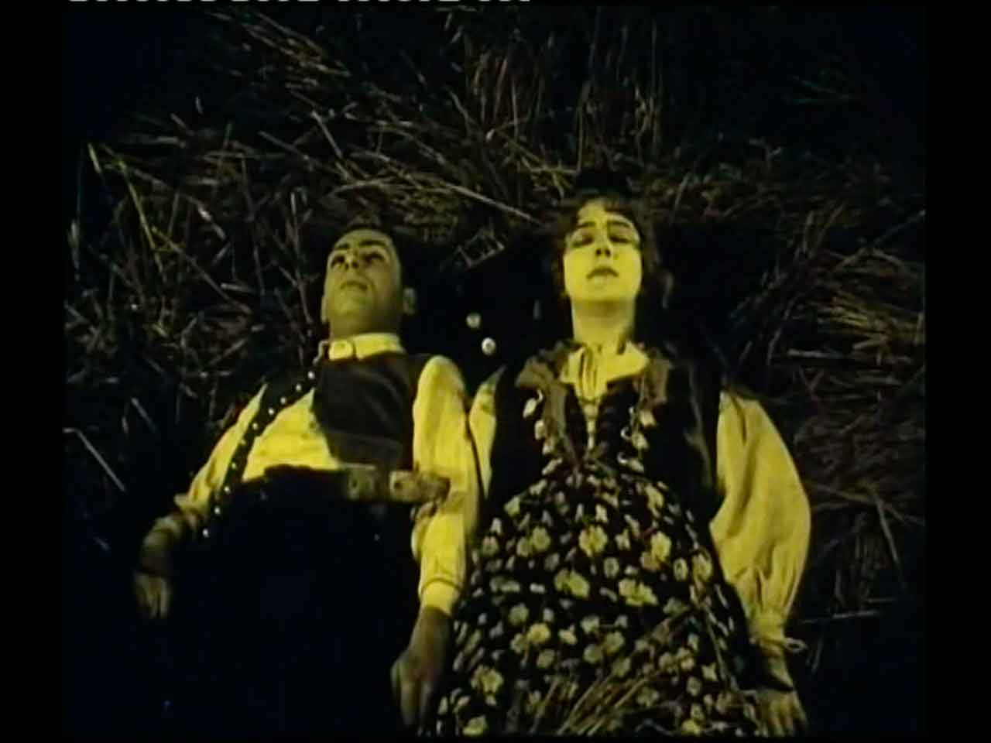
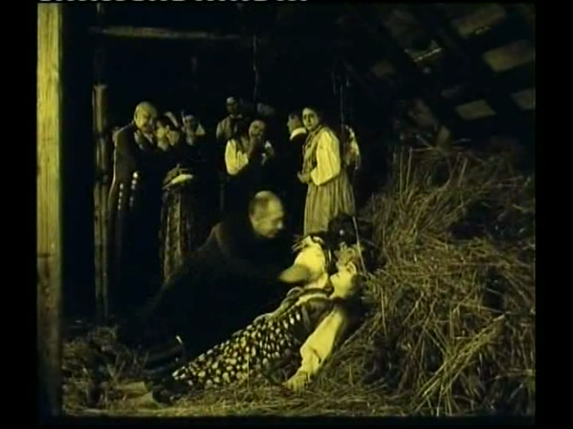
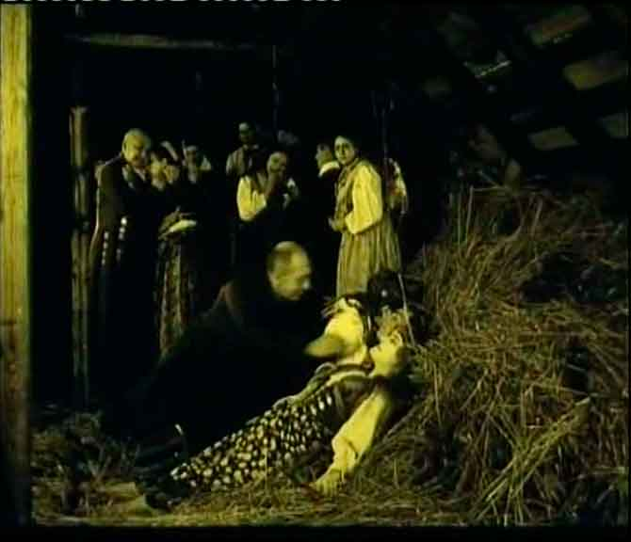
Llegan las dos familias (y todo el pueblo) y, aunque ellos siguen vivos, deciden fingirse muertos para dar a sus padres una lección. Todos lloran y gritan.

Slide 10
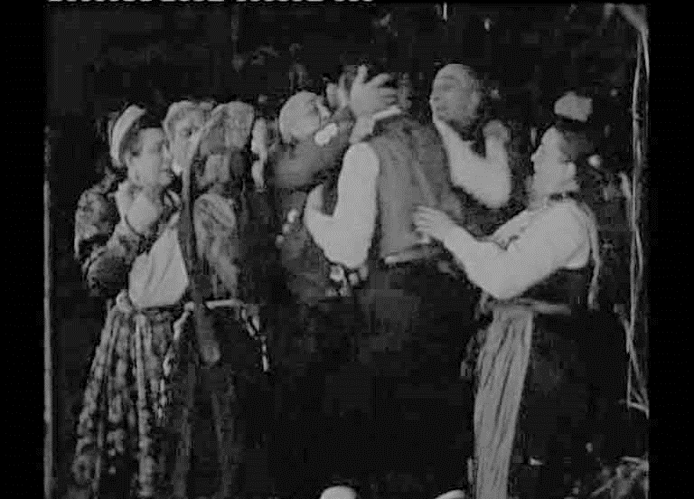
Entonces, dan por terminado el engaño con un beso . Al verlos vivos las dos familias olvidan sus diferencias y todos abrazan y besan a los novios . Así, por medio del amor se consiguió la paz.
Ah! Romeo y Julieta fueron felices para siempre.
Gracias Mr. Lubistch.

Slide 11
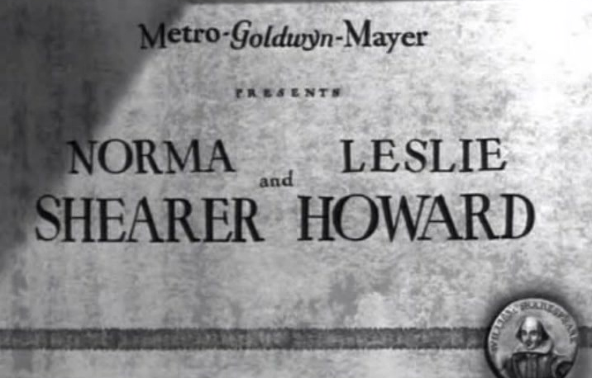
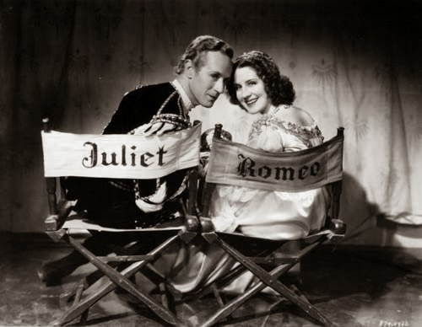
Romeo & Juliet 1936
Dirigidos por
GEORGE CUCKOR
Esta película se filmó en interiores de los estudios MGM.

Slide 12
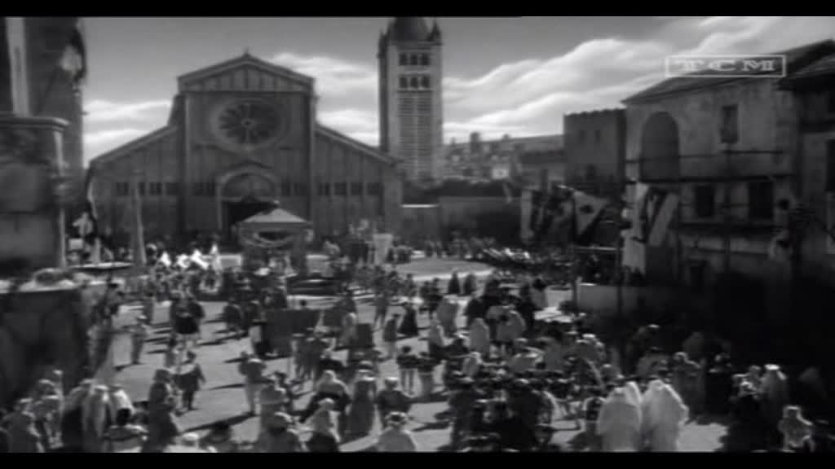
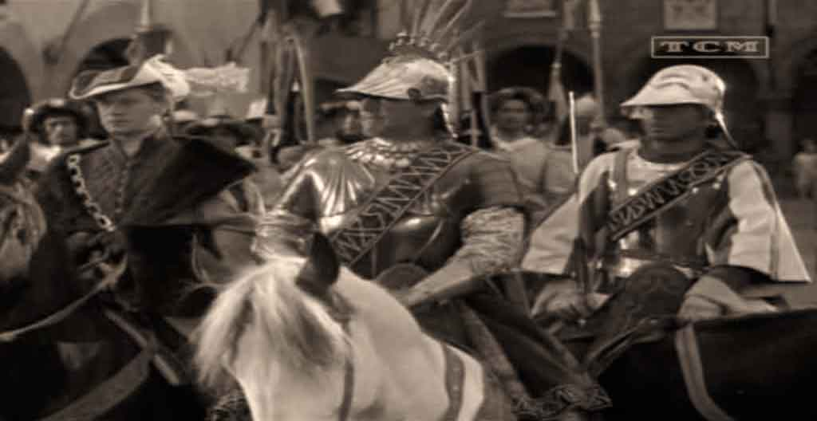
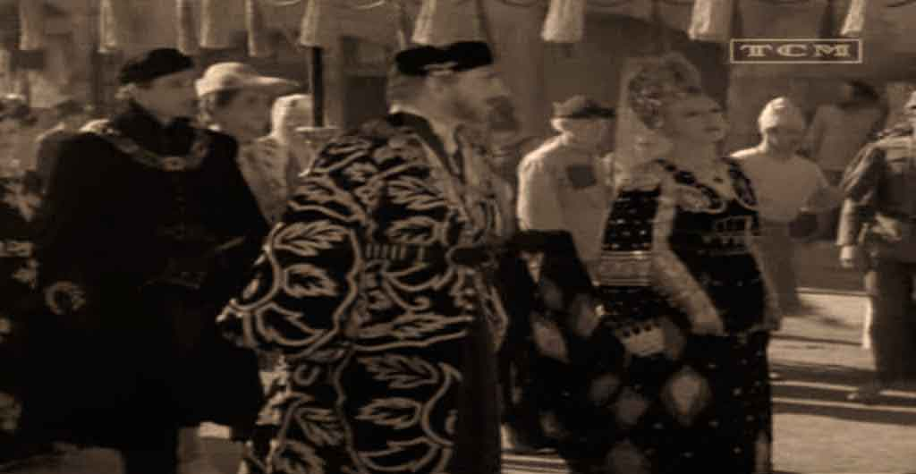
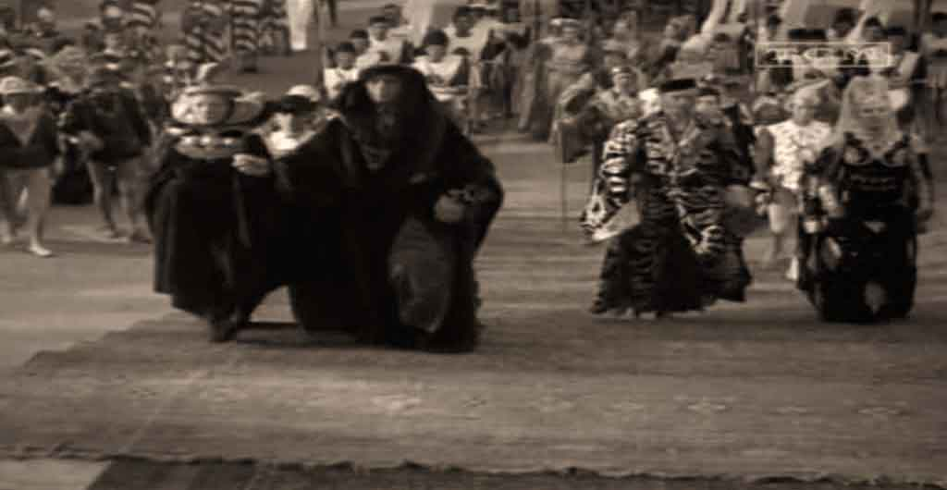
Esta es la plaza de Verona. Aquí se juntan todas las personas importantes y también los alegres y belicosos amigos de Romeo. Las reyertas son habituales entre los jóvenes de las casas Montesco y Capuleto, cualquier excusa es buena para sacar a relucir las espadas. Esto incluye alguna que otra muerte.
Por eso, el Príncipe de Verona, convoca a Montescos y Capuletos a la plaza con todo su séquito y les comunica que
quedan prohibidas las peleas y se castigará con la muerte la desobediencia si alguien muere por causa de ella.
El Príncipe
Los Capuleto
Los Montesco

Slide 13
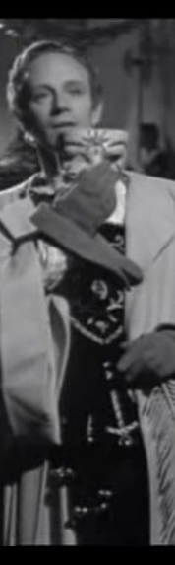
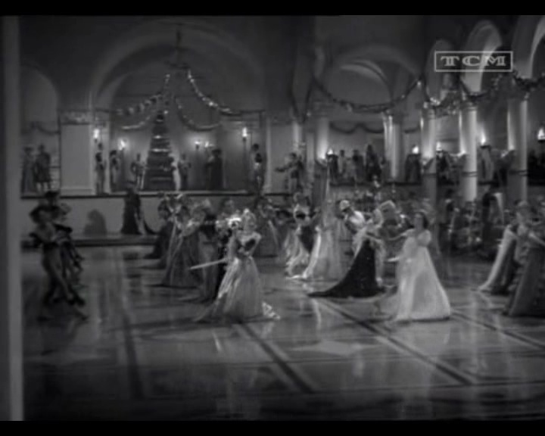
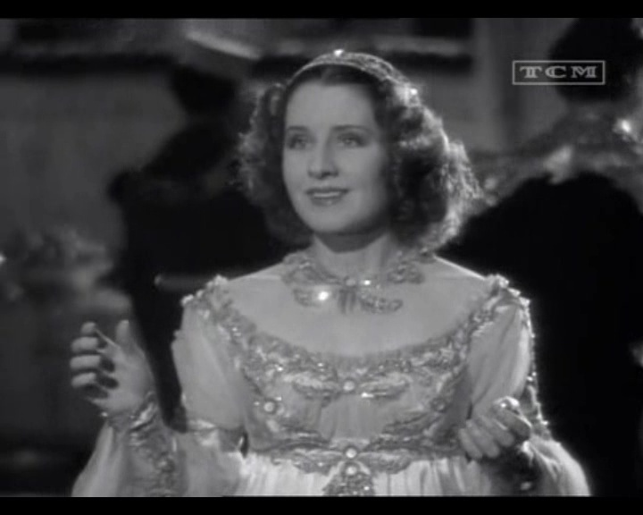
Romeo ignora que el baile es en casa de Julieta y llega allí siguiendo a la casquivana Rosalinda quien lo abandona para irse con sus amigos. Romeo llora su pena en un rincón, cuando ve a Julieta bailando con sus amigas y con su prometido, el conde Paris. Y queda hechizado por su dulzura y belleza.
Julieta entonces lo ve e instantáneamente se siente atraída hacia él, abandona a su pretendiente y corre hacia Romeo.
Clic para avanzar.

Slide 14
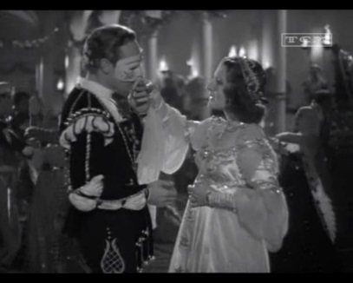
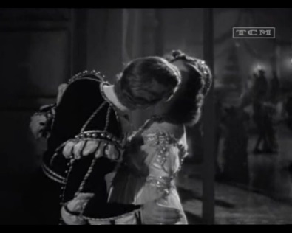
Ambos se prodigan dulces palabras de ternura y se entregan a la danza, el uno en brazos del otro. Pronto llega un beso para sellar el amor recién nacido.

Slide 15
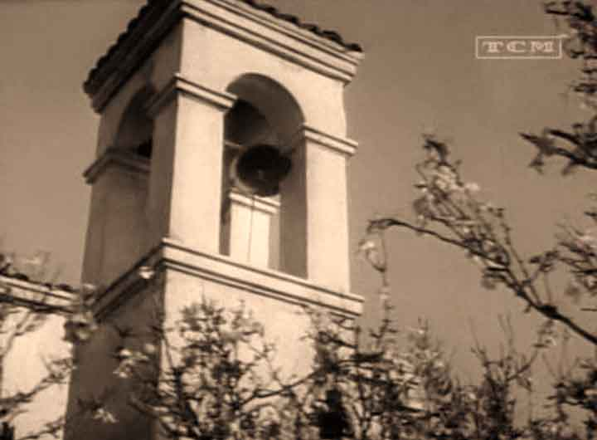
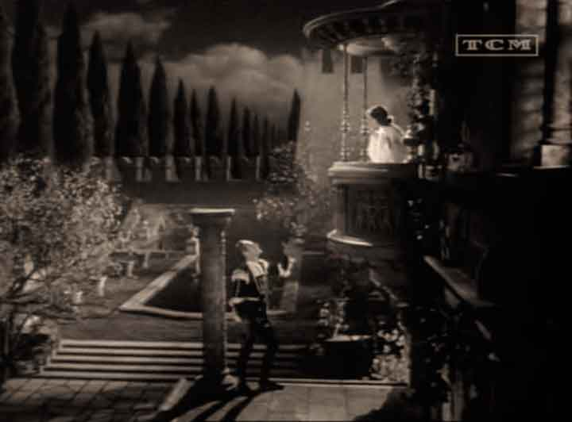
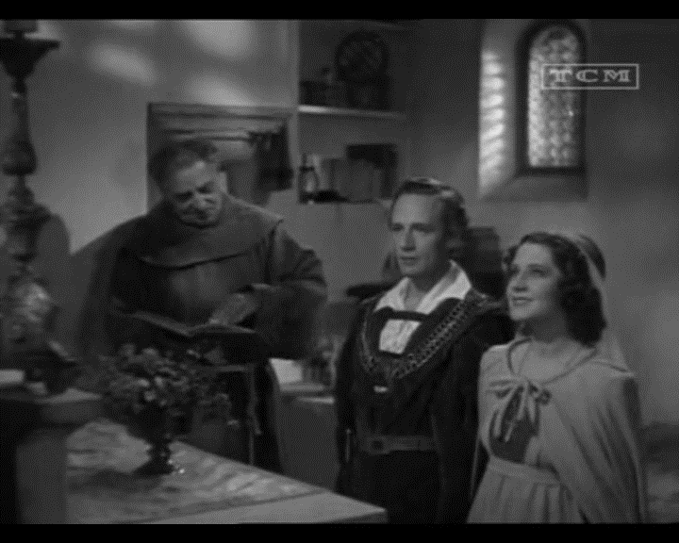
…y se encuentran en la Iglesia donde Fray Lorenzo consagra su amor con el Sacramento del Matrimonio
Julieta, enterada por su ama que su enamorado es un Montesco, llora y reclama al cielo porque Romeo tiene el apellido de los archienemigos de su familia.
Romeo, que amparado por las sombras de la noche ha logrado penetrar en el jardín de los Capuleto, la oye llorar y le promete que si su apellido es el obstáculo, renunciará a él y le pide que se casen.
Al día siguiente, Julieta le manda un mensaje con su ama…

Slide 16
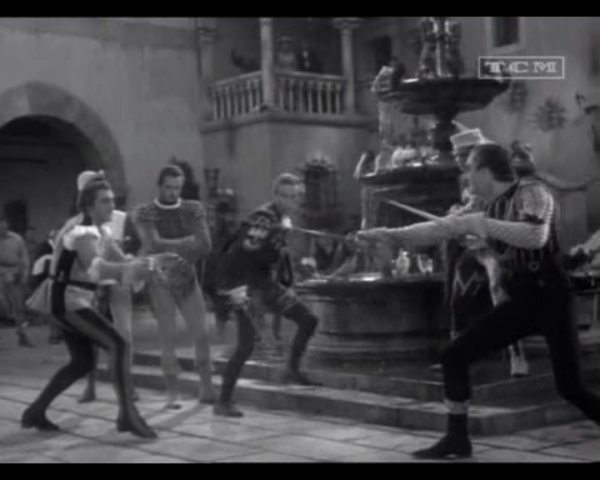
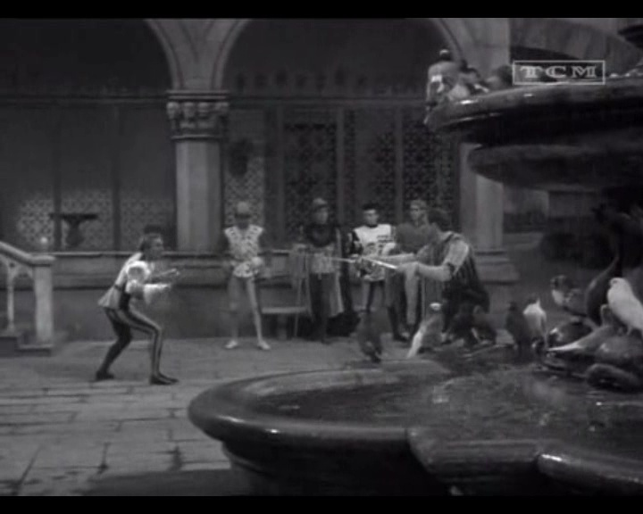
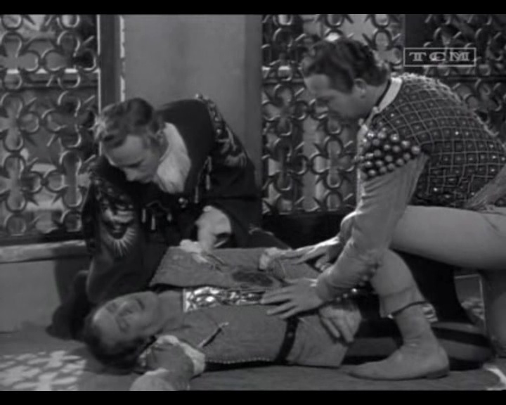
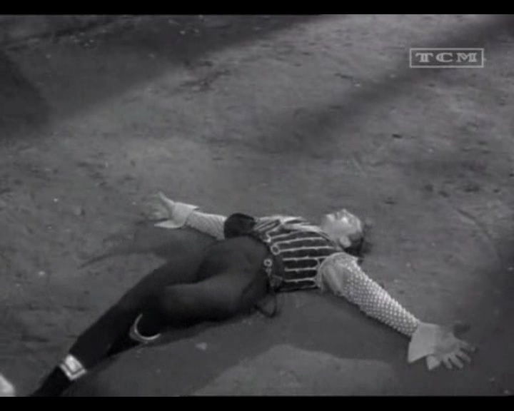
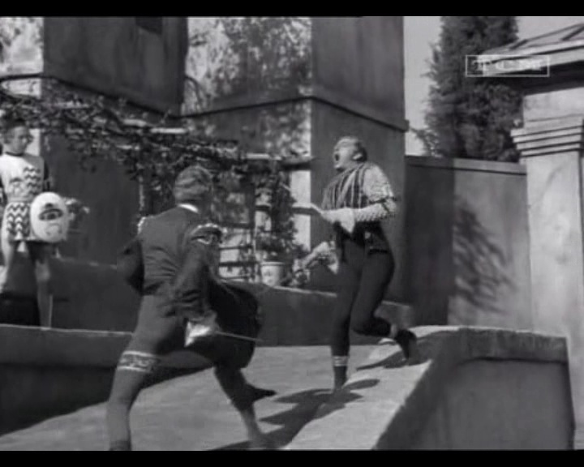
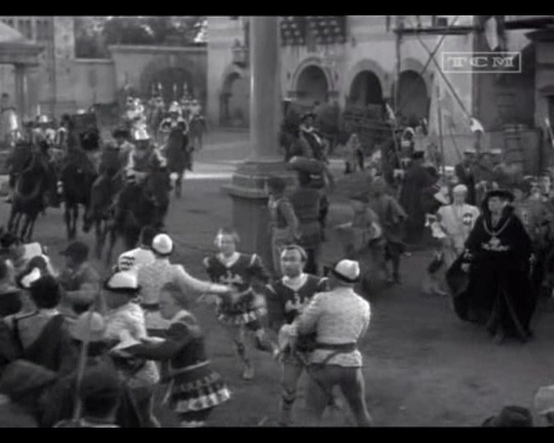
Llega Romeo, feliz recién casado y no quiere pelear. Ambos lo tratan de cobarde y Mercucio pelea en su lugar.
Mientras, en la plaza, Mercucio y Teobaldo se traban en lucha como siempre.
Teobaldo aprovecha la distracción para matar a Mercucio.
Llega el príncipe con sus soldados. Destierra a Romeo y le impone la
pena de muerte si osa volver a Verona.
Enfurecido ,Romeo se traba en lucha con Teobaldo para vengar la muerte de su amigo Mercucio.
Romeo mata a Teobaldo.

Slide 17
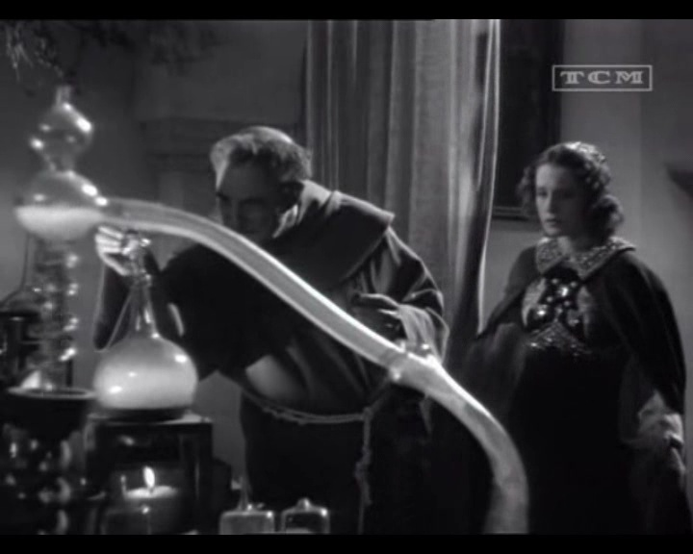
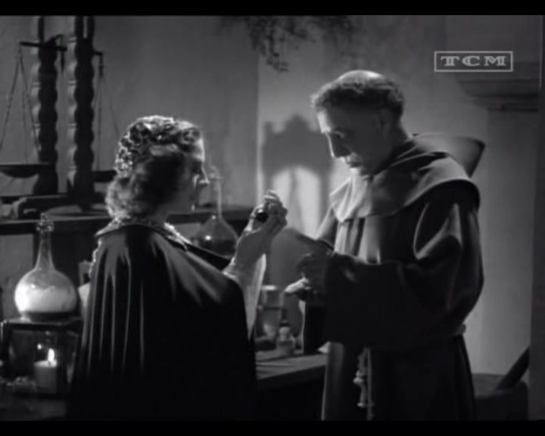

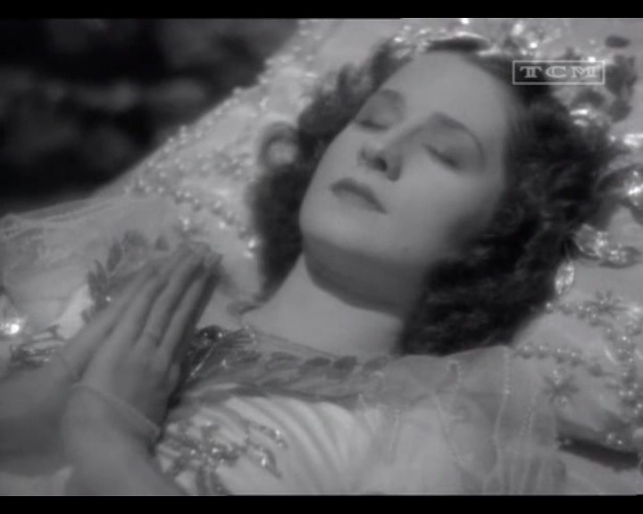
El plan de Fray Lorenzo
Finge alborozo y acepta casarte con Paris.
Toma el liquido que te dormirá, y en esa apariencia fingida de muerte quedarás por 42 horas.
Te llevarán al sepulcro de los Capuleto
Un hermano le llevará una carta a Romeo avisándole del plan.
Romeo estará cuando despiertes y te llevará a Mantua.

Slide 18
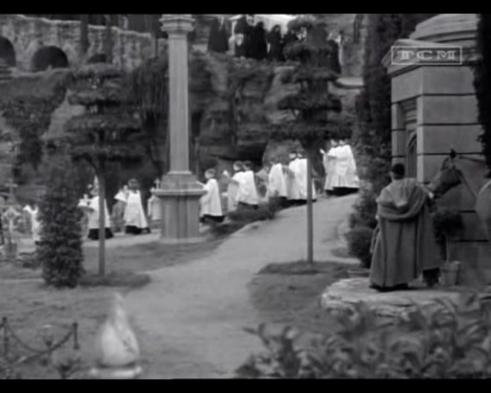
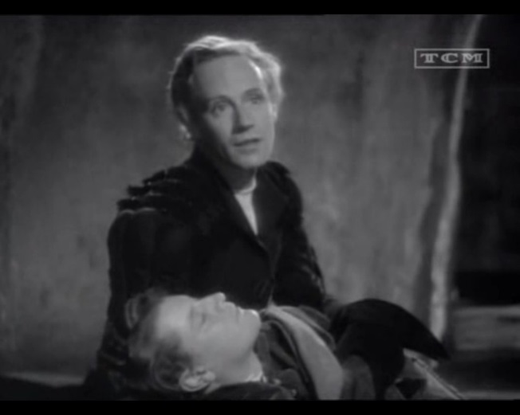
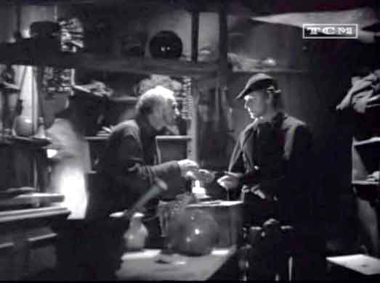
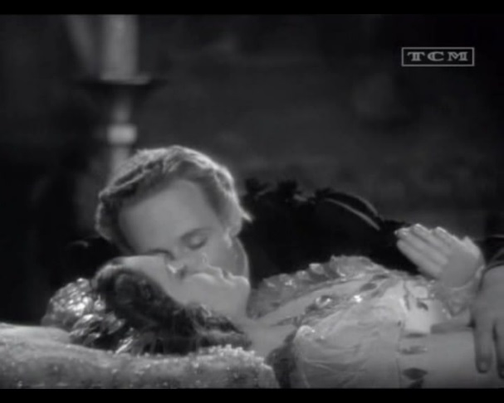
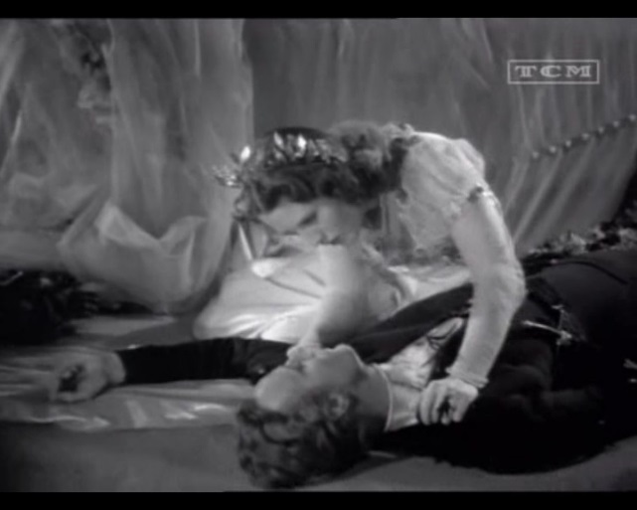
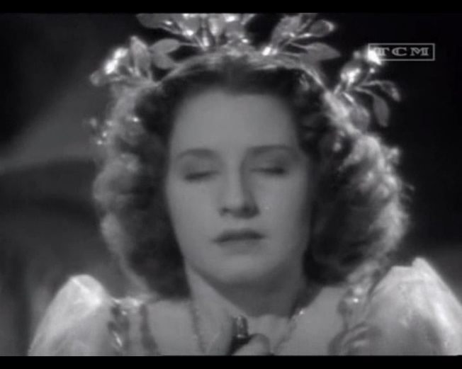
… pero el plan fracasó.
El sirviente de Romeo
cabalga hasta Mantua para avisar a su señor que Julieta ha muerto.
Corre a la cripta para morir junto a su amada y encuentra a Paris, ambos pelean y Romeo mata a Paris.
Desesperado, loco de dolor, Romeo compra al boticario un potente veneno.
Romeo toma el veneno.
Julieta despierta y ve con horror a Paris y Romeo muertos.
Julieta se clava una daga y muere.

Slide 19



Capuleto, Montesco, ved que castigo ha caído sobre vuestros hombros. El cielo ha matado vuestras alegrías por medio del amor.
Yo por tolerar vuestras discordias he perdido dos parientes.
Todos lo pagamos.
Triste paz la que trae consigo esta aurora. Por su duelo no asomará el sol su rostro. Porque jamás hubo historia mas dolorosa que esta de Julieta y su Romeo.

Slide 20

Romeo y Julieta – año 1954
Director: Renato Castellani
Romeo: Laurence Harvey
Julieta: Susan Shentall.
Gran Premio León de Oro XV Mostra Internazionale di
Venezia.
Esta película fue filmada en los auténticos lugares donde se supone transcurrieron los hechos. El afiche que estás viendo es el original.
Los textos que aquí se transcriben fueron seleccionados de la película.

Slide 21

Ya conocemos la historia, en líneas generales.
Lo que aquí se verán son los momentos culminantes de esta versión, sus
Maravillosas imágenes y los diálogos de William Shakespeare, adaptados por Castellani para el cine.
Comienza cuando un actor presenta la obra, a la antigua usanza , como en los tiempos de Shakespeare.

Slide 22



De la entraña fatal de estos dos enemigos nacieron bajo estrellas contrarias dos amantes cuya desventura y desgraciado final entierra con su muerte la lucha de sus progenitores.
Dos familias de similar abolengo y dignidad vivían en la bella ciudad de Verona
Movidas por antiguos rencores originan disturbios en los que la sangre tiñe ciudadanas manos.

Slide 23


En la plaza...
Vasallos pendencieros enemigos de la paz, profanadores del acero que mancháis con la sangre de vuestros vecinos.
No escucharéis? vosotros no sois hombres, sois fieras, apagáis el odio de vuestro furor insensato con purpúreos torrentes que brotan de vuestras venas. Tres reyertas civiles nacidas de una mala palabra.

Slide 24


Por ti viejo Capuleto, por ti, Montesco, habéis profanado por tres veces la paz de nuestras calles. Bajo pena de tortura os insto a que dejéis de una vez vuestras armas y escuchad el juramento de vuestro consternado príncipe:
Si volvéis a provocar desórdenes en nuestras calles pagaréis con vuestras vidas la alteración de la paz.

Slide 25



En el baile….
De ella debe aprender a brillar la luz de las antorchas.
Parece que pende del rostro de la noche como una joya del oído de un etíope.
Una belleza demasiado rica para gozarla, demasiado preciosa para la tierra.

Slide 26

Si con mi indigna mano profano este santo relicario la gentil expiación es esta:
mis labios como dos ruborosos peregrinos están dispuestos a suavizar este rudo contacto con un tierno beso.

Slide 27

Buen peregrino sois demasiado injusto con vuestra mano porque solo muestra respetuosa devoción, pues los santos tienen manos con las que pueden tocar, y palma con palma es el beso de los santos palmeros.
¿No tienen labios los santos y también los piadosos palmeros?

Slide 28

Si peregrino, labios que deben usar en plegarias..
Entonces querida santa deja que los labios hagan como las manos,
ellos te besan.
Accede tú. Que la fe no se torne en desesperación.

Slide 29


En el balcón…
- Romeo, Romeo, porqué eres tú, Romeo? Niega tu padre, renuncia a tu nombre. Sólo tu nombre es mi enemigo.
- Te tomo la palabra! Llámame solo amor y seré de nuevo bautizado. Desde ahora dejaré de ser Romeo.

Slide 30

Oh! Gentil Romeo, si de verdad me quieres dilo sinceramente. Es verdad Montesco, soy demasiado apasionada.
Si tus pensamientos son honestos y tu propósito el matrimonio, comunícamelo mañana por alguien que yo te enviaré. Dime donde y a que hora quieres que se celebre la ceremonia y pondré mi suerte entera a tus pies, y te seguiré por todo el mundo como mi dueño y señor.

Slide 31

La boda…

Slide 32

Fray Lorenzo: Que los cielos sonrían en esta sagrada ceremonia para que en el futuro no nos la reprochen con tristeza.

Slide 33

Romeo: pronuncia las palabras sagradas al unir nuestras manos y luego la muerte que devora el amor haga lo que aventure.
Fray Lorenzo: ego coniungo vos in nómine Patris et Filis et Spíritu Sanctis.
Romeo: amen.

Slide 34


Slide 35

En la plaza, la tragedia comienza.
Romeo, el bravo Mercuccio ha muerto!

Slide 36

Romeo: que se vaya al cielo mi clemente blandura y que la furia de ojos ardientes me conduzca ahora.

Slide 37

Romeo: Teobaldo te devuelvo el villano que antes me dijiste.
El alma de Mercuccio se cierne sobre nuestras cabezas, esperando que la tuya vaya a hacerle compañía; o tú o yo o los dos.

Slide 38

Teobaldo: Oh Tú, muchacho estúpido que le acompañabas irás con él!

Slide 39

Romeo: Soy juguete del destino.

Slide 40

Por fin El amor
Es preciso que parta y viva, o que me quede y muera.
Aquella claridad no es la del día. Yo lo sé. Quédate pues. Aún no tienes necesidad de marcharte.
Que me prendan, que me hagan morir. Si tú lo quieres, estoy decidido.

Slide 41

Oh, parte ahora mismo. Cada vez clarea más.
Cada vez clarea más y cada vez se ennegrecen más nuestros infortunios.
Un beso, y voy a descender.
Necesito saber de ti cada hora de cada día porque en una hora hay muchos minutos.

Slide 42

El destierro

Slide 43

El plan
Si tienes la fuerza de voluntad para quitarte la vida antes que casarte con Paris, espera entonces.
Mañana por la noche, te quedas sola en tu cuarto, procurando alejar a la nodriza. Cuando estés en el lecho, toma este frasco, y de repente correrá por tus venas un humor frío y letárgico. Y en tal apariencia de supuesta muerte,
permanecerás 42 horas.

Slide 44

Vamos señora… vamos chiquilla!...perezosilla..
Está muerta! Está muerta!..

Slide 45

Perdonadme si os traigo noticias
dolorosas, pues tal misión me confiásteis.
¿Noticias dolorosas, has dicho?
Su cuerpo descansa en el panteón de los Capuleto. Y su parte inmortal mora con los ángeles.

Slide 46

Oh, Julieta querida, ¿por qué eres aún tan bella?
¿Habré de creer que el fantasma de la muerte se ha prendado de ti y que ese monstruo aborrecible te guarda para que seas su amante?

Slide 47

Así lo temo… y por ello permaneceré siempre a tu lado… sin salir jamás de este palacio …de noche sombría …Aquí quiero quedarme…
Labios…puertas del aliento… sellad con un último beso el pacto sin fin con la muerte.

Slide 48

Ven amargo conducto…. ven, guía fatal…
Oh! Desesperado piloto…. estrella contra las duras rocas tu maltrecho bajel …harto de navegar!

Slide 49

Romeo… Romeo! Romeo….Romeo…

Slide 50

Oh! Fraile consolador! Donde está mi esposo? Recuerdo bien donde debía hallarme…. Y aquí me hallo…
Vámonos Julieta! Un poder superior a nuestras fuerzas ha frustrado nuestros planes. Abandonemos este antro de muerte, contagio y sueño inhumano !No me atrevo a permanecer mas tiempo. Vámonos, Julieta!

Slide 51

Qué pálido está! Tus labios están calientes todavía!

Slide 52

Esta es tu vaina… enmohécete aquí.. Y dame muerte. Ay de mi!

Slide 53

Capuleto, Montesco :Ved qué castigo ha caído
sobre vuestro odio. Los cielos han destruido vuestras alegrías por medio del amor.

Slide 54

Una paz lúgubre trae consigo esta mañana...
el sol, lleno de pena, no mostrará su rostro. Salgamos de aquí,
para hablar más extensamente, Unos obtendrán perdón y otros castigo.,. Pues nunca hubo historia más dolorosa
que ésta de Julieta y su Romeo.

Slide 55

Especial agradecimiento a:
Dinora9blogspot.com.ar
Sr. Ernst Lubistch
Sr. George Cuckor
Sr. Renato Castellani
Acompañamiento musical:
En colaboración con Raúl Dupuy
Romeo und julia im schnee.
The Old Piano Roll Blues.
Romeo & Julieta - 1936
The Tudor´s Main Theme.
The Death of the Jane Seymour/A Howling Wilderness
Romeo & Juliet – 1954.
Nino Rota -Main Theme.
Cholulita
Fin

Slide 56







¿Te ha gustado?
Puedes ver más entrando
Aquí
Además puedes recibir powerpoints en tu correo electrónico suscribiéndote aquí:

